Slide 1
CHÀO MỪNG CÁC EM ĐẾN VỚI BÀI HỌC MÔN CÔNG NGHỆ

Slide 2
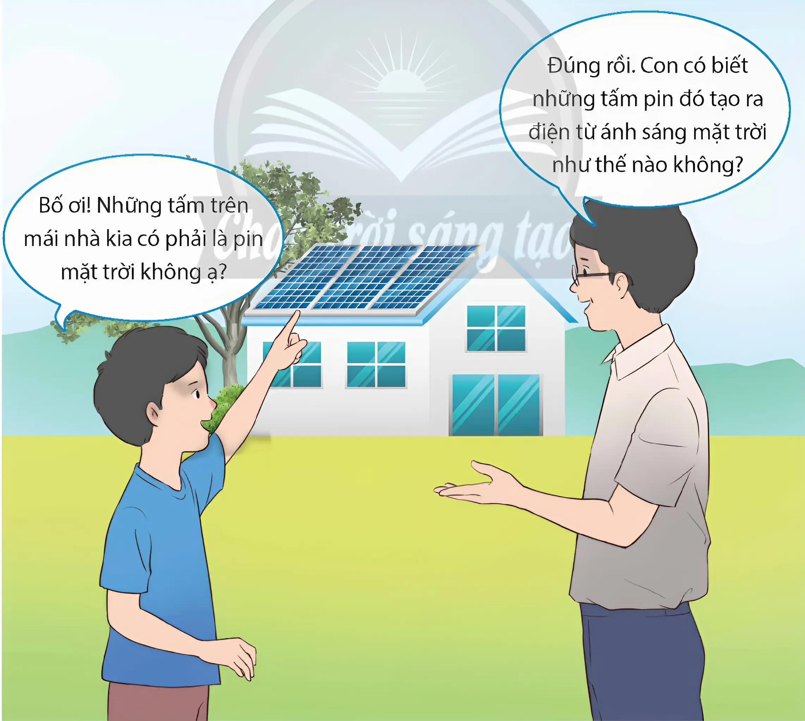
KHỞI ĐỘNG
Em hãy mô tả về nội dung bức tranh
Đáp án: Bạn nhỏ hỏi bố về những tấm pin năng lượng mặt trời gắn trên mái nhà. Bố hỏi bạn nhỏ về cách các tấm pin đó tạo ra điện như thế nào.

Slide 3
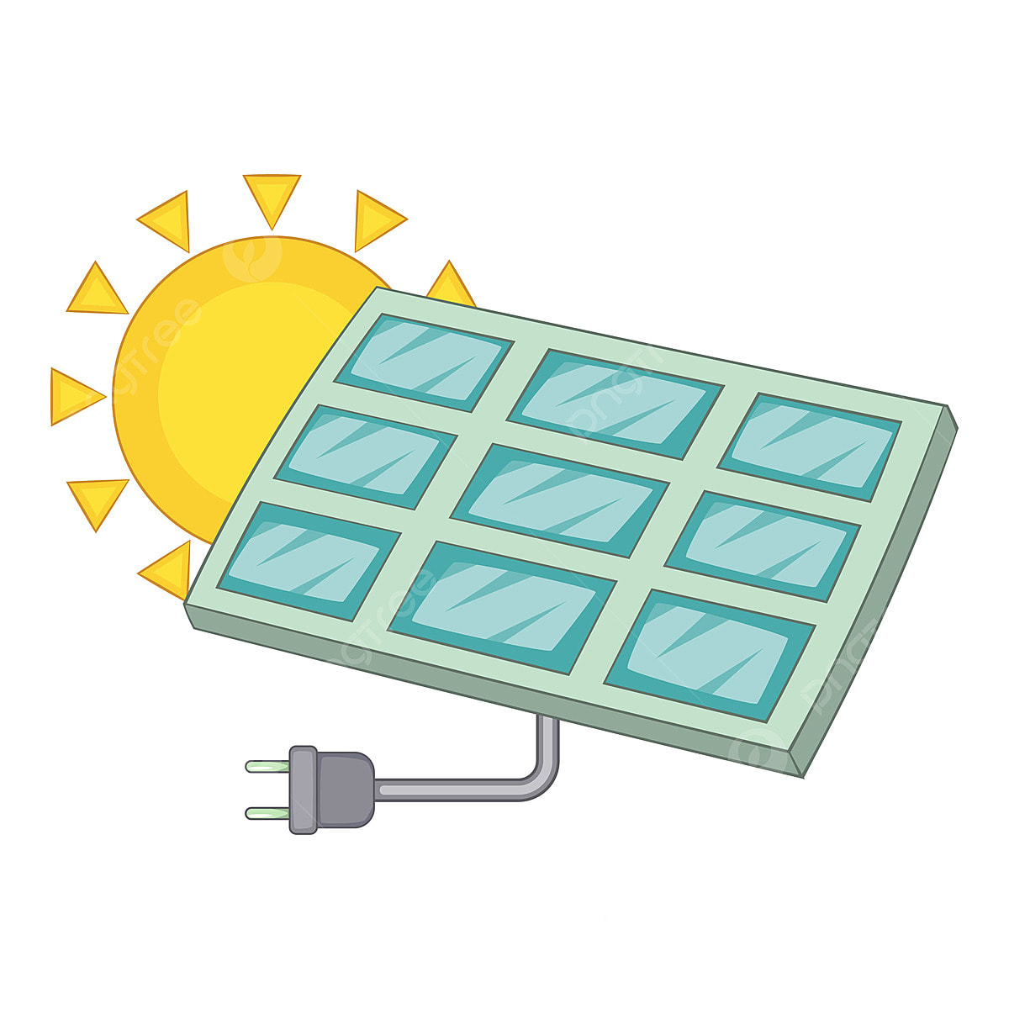
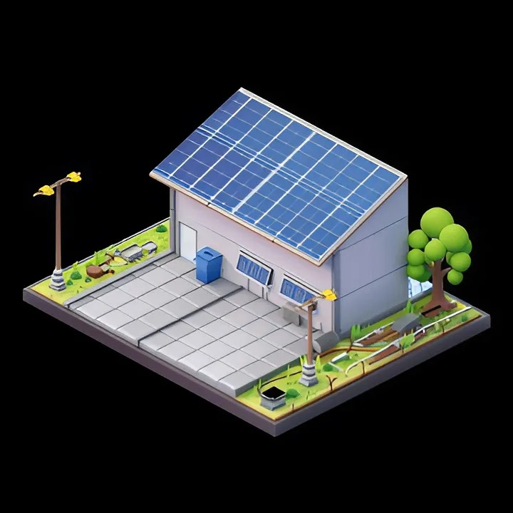
BÀI 9: TIẾT 1 MÔ HÌNH ĐIỆN MẶT TRỜI

Slide 4
NỘI DUNG BÀI HỌC
01
Tìm hiểu cách tạo ra điện từ ánh sáng mặt trời
02
Tìm hiểu mô hình điện mặt trời

Slide 5
HOẠT ĐỘNG 1: TÌM HIỂU CÁCH TẠO RA ĐIỆN TỪ ÁNH SÁNG MẶT TRỜI

Slide 6
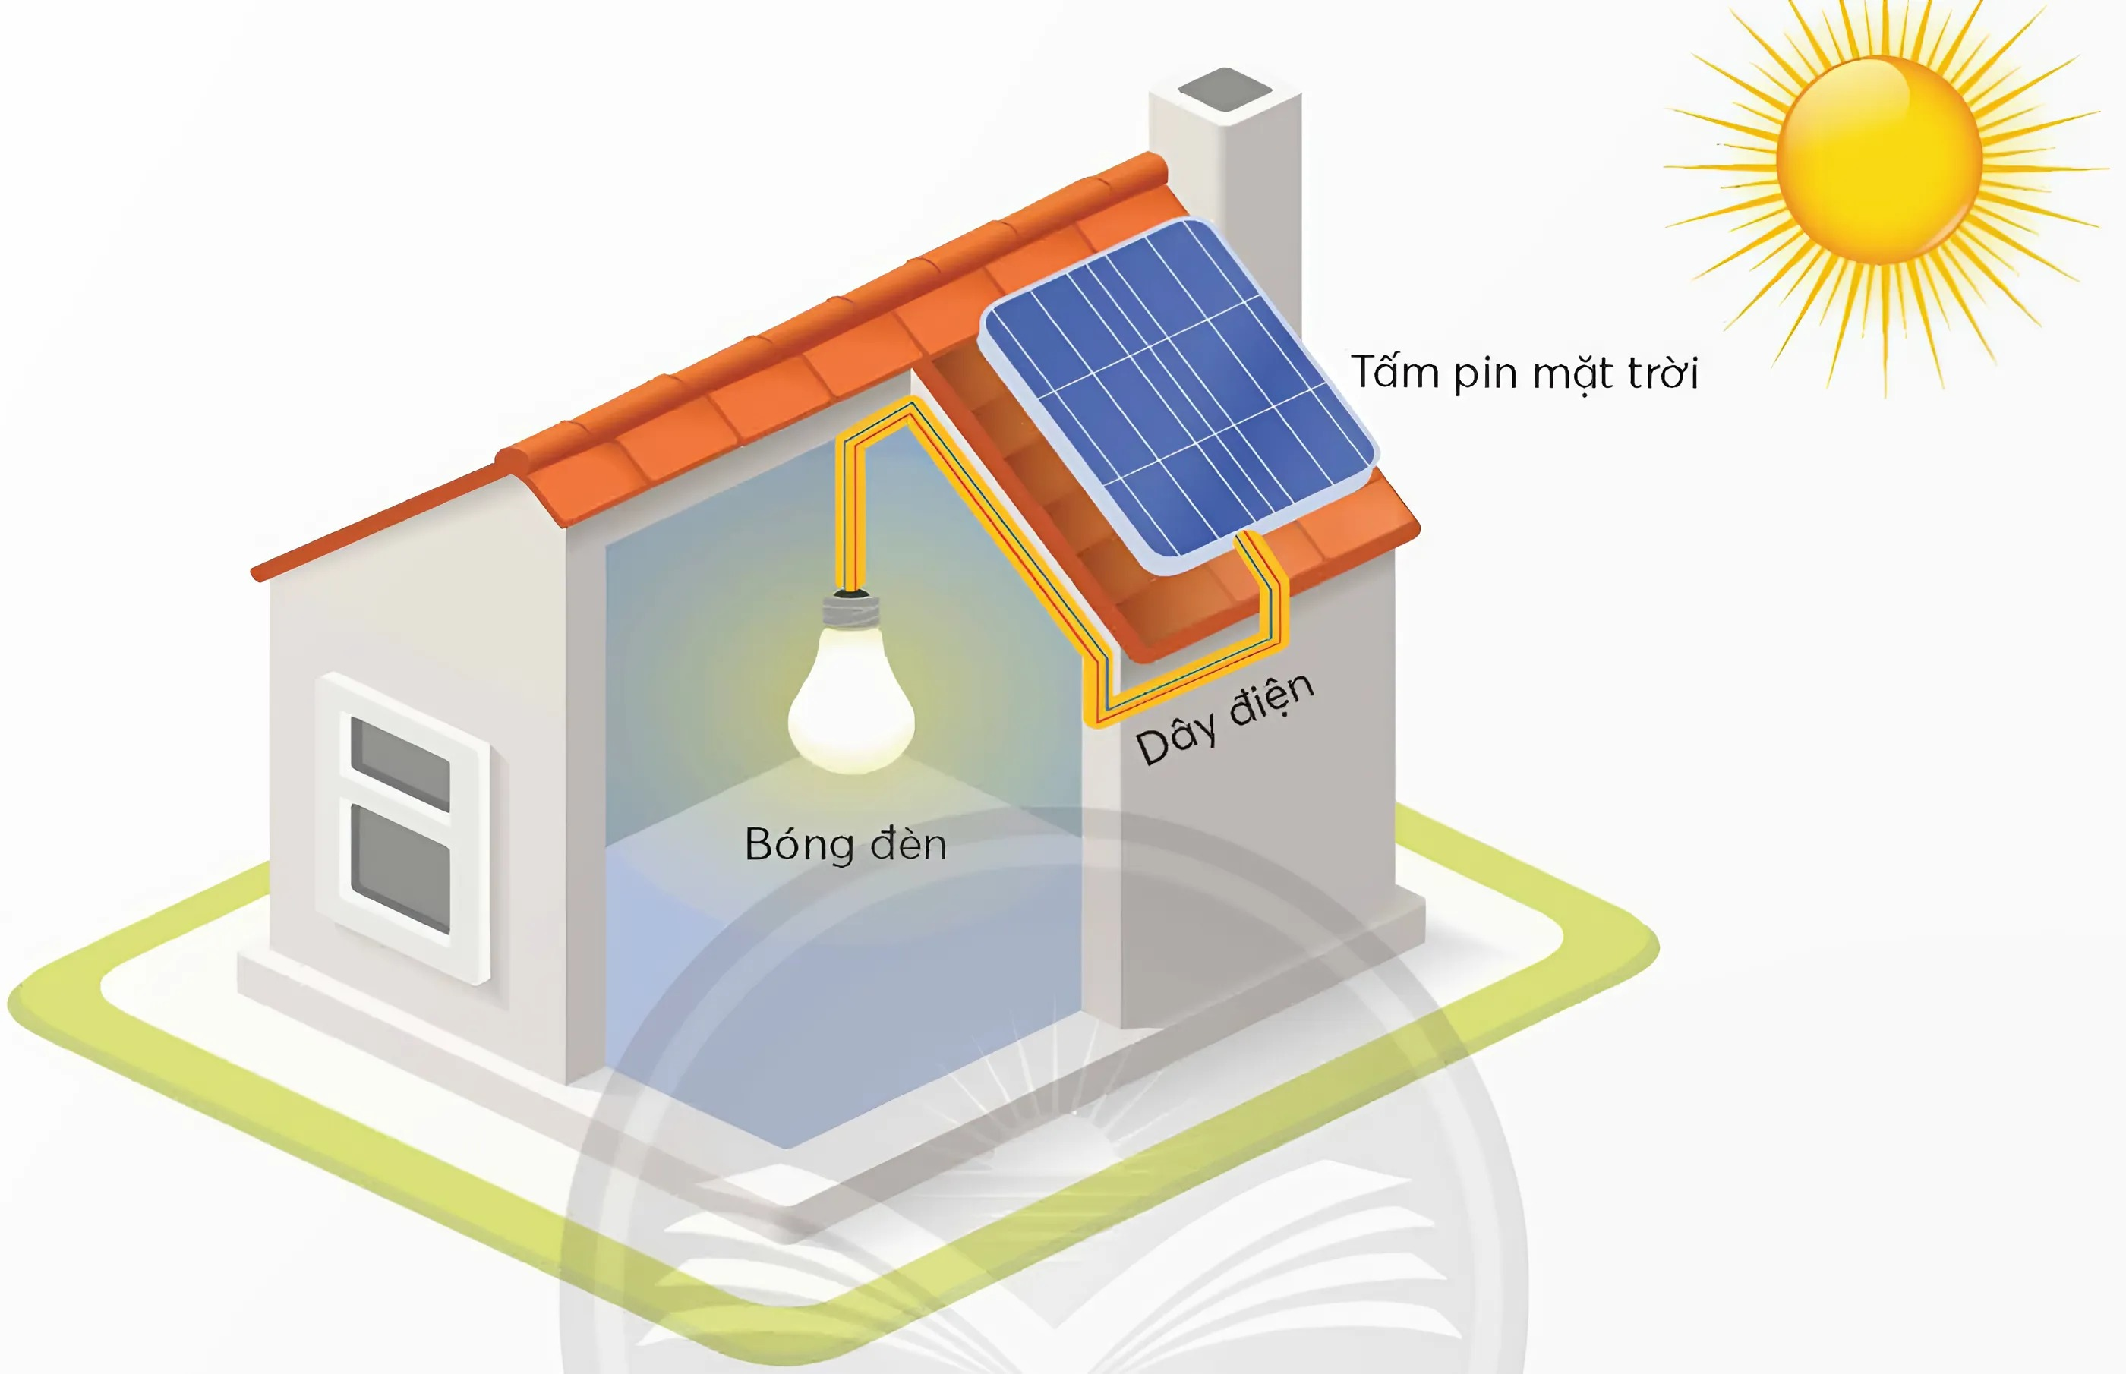
Em hãy quan sát hình minh hoạ hệ thống điện từ ánh sáng mặt trời và mô tả cách tạo ra điện từ ánh sáng mặt trời.
Ánh sáng mặt trời chiếu vào tấm pin, tấm pin thu ánh sáng mặt trời và chuyển thành điện cung cấp cho bóng đèn tạo ra ánh sáng.

Slide 7
Em hãy ghép các thẻ mô tả chức năng các bộ phận chính trong mô hình điện dùng năng lượng mặt trời phù hợp với các hình minh họa.
1. Sử dụng điện do pin mặt trời tạo ra để phát sáng. | 2. Thu ánh sáng mặt trời để chuyển thành điện.
3. Phát ánh sáng tự nhiên.
3
2
1

Slide 8
HOẠT ĐỘNG 2: TÌM HIỂU MÔ HÌNH ĐIỆNMẶT TRỜI

Slide 9
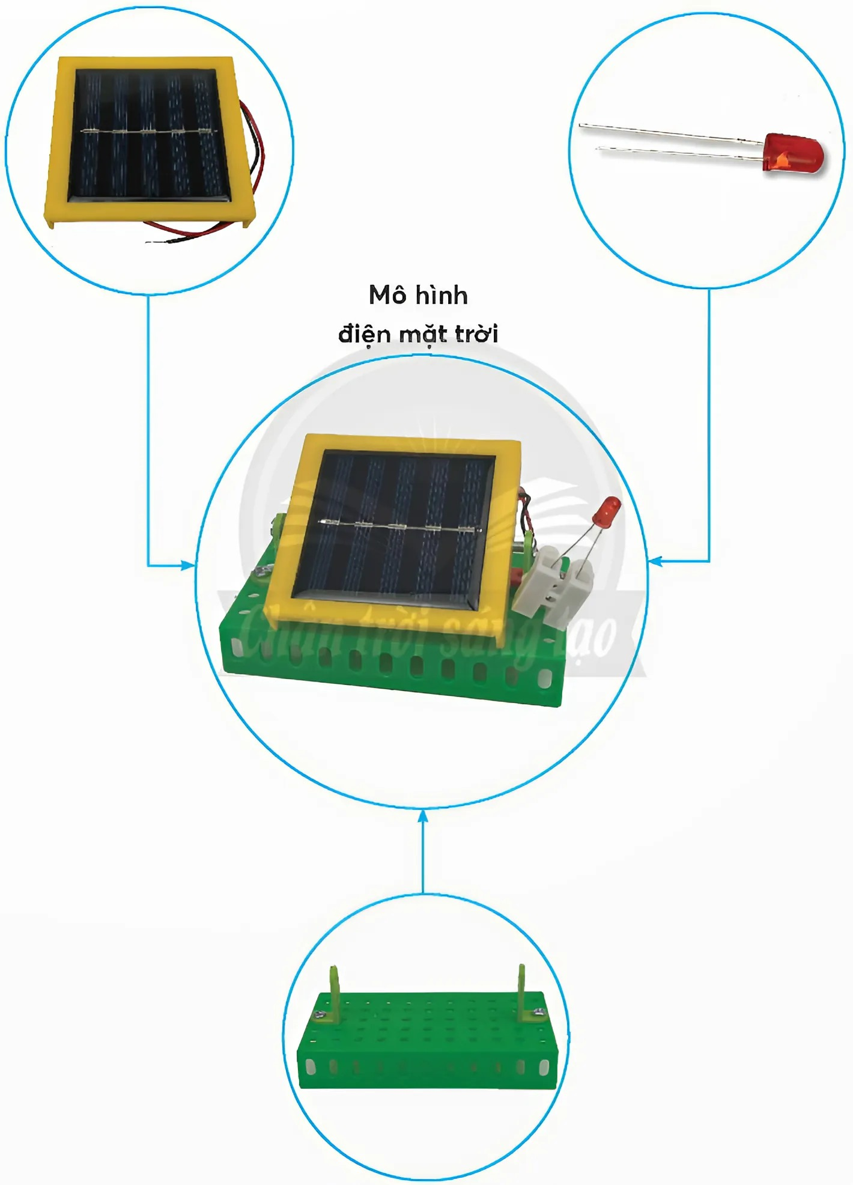
THẢO LUẬN NHÓM
Nêu các bộ phận chính của mô hình máy phát điện gió.

Slide 10
HƯỚNG DẪN
Các em hãy trình bày theo các ý:
Tên sản phẩm mẫu.
Các bộ phận chính của mô hình điện dùng năng lượng mặt trời
Tên các chi tiết để lắp ghép mô hình điện dùng năng lượng mặt trời

Slide 11
Tấm pin mặt trời
Đèn LED
ĐÁP ÁN
Tên sản phẩm mẫu: Mô hình điện dùng năng lượng mặt trời
Các bộ phận chính:
Tên các chi tiết: tấm lớn, tấm nhỏ, thanh chữ L dài, thanh thẳng 3 lỗ, tấm pin mặt trời, đèn LED, vít ngắn, đai ốc, tua-vít, cờ-lê, đầu nối dây.
Giá đỡ

Slide 12
HƯỚNG DẪN VỀ NHÀ
01
Ôn tập kiến thức đã học.
02
Về nhà tìm hiểu các chi tiết, cách lắp ráp, vận hành được mô hình điện mặt trời.

Slide 13
BÀI 9: TIẾT 2 MÔ HÌNH ĐIỆN MẶT TRỜI

Slide 14
KHỞI ĐỘNG
Hãy nêu lại bộ phận chính, các chi tiết, bộ phận và dụng cụ
để lắp ghép mô hình điện mặt trời.
Tấm pin mặt trời
Đèn LED
Giá đỡ
Tấm lớn
Tấm nhỏ
Thanh chữ L dài
Thanh thẳng 3 lỗ
Vít ngắn
Đai ốc
Tua – vít
Cờ – lê
Đầu nối dây

Slide 15
THẢO LUẬN NHÓM
Em hãy tìm hiểu về yêu cầu của sản phẩm mô hình điện mặt trời

Slide 16
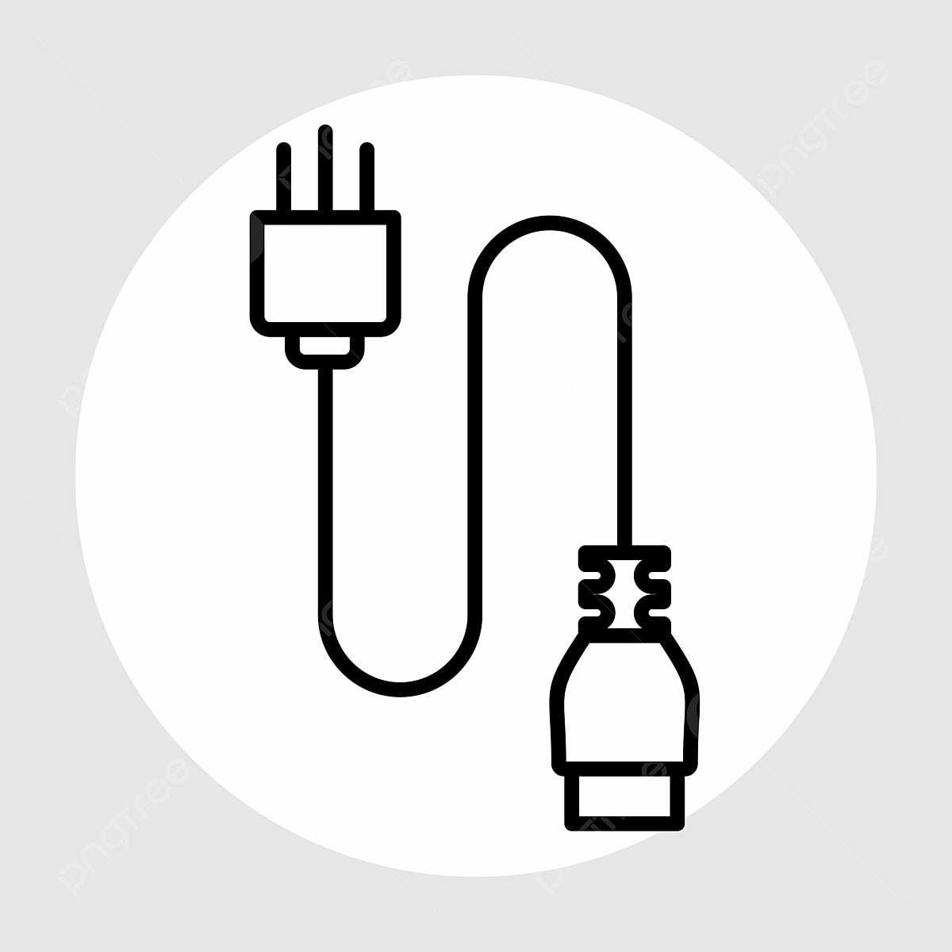
Mô hình được lắp ráp đầy đủ các bộ phận.
Các chi tiết được lắp ghép đúng vị trí, chắc chắn.
Dây điện nối đúng vị trí, gọn gàng
Đèn LED sáng khi có ánh sáng chiếu vào tấm pin
Độ sáng của đèn LED thay đổi khi độ sáng chiếu vào tấm pin thay đổi

Slide 17
Chuẩn bị các chi tiết, bộ phận và dung cụ
Các nhóm hãy lựa chọn và xác định số lượng các chi tiết, bộ phận và dụng cụ trong bộ lắp ghép mô hình kĩ thuật theo bảng gợi ý SGK tr. 61 – 62 để lắp ráp mô hình điện mặt trời.

Slide 18
1
2
1

Slide 19
1
1

Slide 20
5
5
1
1
1

Slide 21
Thực hành lắp ráp mô hình xe điện chạy bằng pin
Các nhóm hãy thảo luận để tìm hiểu các bước lắp ghép
mô hình điện mặt trời

Slide 22
TT | Mô tả | Hình minh họa
Bước 1
Lắp ráp giá đỡ:
Lắp hai thanh chữ L dài lên mặt trên tấm lớn, cố định bằng vít ngắn và đai ốc.
Bước 2
Lắp tấm pin mặt trời lên giá đỡ:
Đặt tấm pin vào khoảng giữa hai thanh chữ L dài.
Cố định tấm pin trên giá đỡ bằng vít ngắn và đai ốc.

Slide 23
TT | Mô tả | Hình minh họa
Bước 3
Nối dây điện của tấm pin mặt trời vào đèn LED:
Nồi hai đầu dây điện của tấm pin mặt trời vào đèn LED bằng đầu nối dây.
Cố định dây điện đã nối đèn LED trên giá đỡ bằng thanh thẳng 3 lỗ và vặn chặt vít ngắn với đai ốc.
* Lưu ý: Chân dài của đèn LED nối với dây màu đỏ, chân ngắn của đèn LED nối với dây màu đen.

Slide 24
TT | Mô tả | Hình minh họa
Bước 4
Kiểm tra hoạt động của mô hình:
Các bộ phận được lắp đầy đủ, đúng vị trí, chắc chắn.
Đèn LED phát sáng khi có ánh sáng chiếu vào tẩm pin.
Độ sáng của đèn LED thay đổi khi độ sáng chiếu vào tấm pin thay đổi.

Slide 25
KẾT LUẬN
Bước 1: Lắp ráp phần đầu xe.
Bước 2: Lắp tấm pin mặt trời lên giá đỡ.
Bước 3: Nối dây điện của tấm pin mặt trời vào đèn LED.
Bước 4: Kiểm tra hoạt động của mô hình.

Slide 26
THỰC HÀNH
Các em hãy thảo luận nhóm và thực hành lắp ghép mô hình điện mặt trời theo thứ tự các bước.
Chân dài của đèn LED nối với dây màu đỏ, chân ngắn của đèn LED nối với dây màu đen.

Slide 27
HƯỚNG DẪN VỀ NHÀ
01
Ôn tập kiến thức đã học.
02
Về nhà tìm hiểu mô hình và cách lắp ráp các điện mặt trời khác.

Slide 28
BÀI 9: TIẾT 3 MÔ HÌNH ĐIỆN MẶT TRỜI

Slide 29
LUYỆN TẬP
Sắp xếp các thẻ đúng đúng với thứ tự tạo ra điện của máy phát điện gió.
a. Tấm pin thu ánh sáng mặt trời chuyển thành điện
b. Ánh sáng mặt trời chiếu vào tấm pin.
2
1
c. Tấm pin cung cấp cho bóng đèn.
3

Slide 30
VẬN DỤNG
Em hãy chọn một mẫu mô hình điện mặt trời để tìm hiểu và lắp ráp theo các bước thực hành lắp ráp mô hình điện mặt trời đã học.
THẢO LUẬN NHÓM

Slide 31
PHIẾU ĐÁNH GIÁ
Các em hãy nhận xét và đánh giá bản thân qua tiết học nhé ^^
TT | Tiêu chí | ★ | ★★ | ★★★
1 | Em mô tả được cách tạo ra điện từ gió.
2 | Em nhận biết và mô tả được các bộ phận của mô hình máy phát điện gió.
3 | Em lắp ráp được mô hình máy phát điện.
4 | Em kiểm tra được hoạt động của mô hình với các tốc độ gió khác nhau.
5 | Em mô tả được cách tạo ra điện từ gió.
6 | Em sắp xếp các chi tiết và dụng cụ gọn gàng sau khi sử dụng.
7 | Em biết phối hợp và chia sẻ với bạn trong học tập.

Slide 32
Em hãy nêu tên và chức năng các bộ phận chính của mô hình máy phát điện gió.
a.
b.
Tấm pin mặt trời
Thu ánh sáng mặt trời và
chuyển thành điện.
Giá đỡ
Giữ cố định tấm pin mặt trời
theo hướng ánh sáng tốt nhất.
c.
Đèn LED
Sử dụng điện do pin mặt trời tạo ra để phát sáng

Slide 33
Câu 1: Đây là bộ phận nào của mô hình xe điện mặt trời?
A. Đèn LED.
B. Đầu nối dây.
C. Tấm pin mặt trời.
C. Tấm pin mặt trời.
D. Trụ đỡ.

Slide 34
Câu 2: Đây là bộ phận nào của mô hình xe điện mặt trời?
A. Giá đỡ.
A. Giá đỡ.
B. Máy phát điện.
C. Tấm pin mặt trời.
D. Đèn LED

Slide 35
Câu 3: Chi tiết sau có tên là gì?
A. Vít dài.
B. Tấm lớn
C. Thanh chữ L ngắn
D. Thanh chữ L dài
D. Thanh chữ L dài

Slide 36
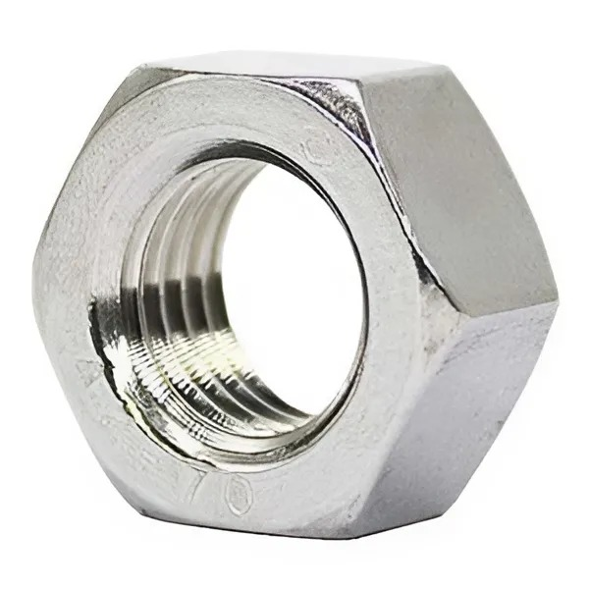
Câu 4: Chi tiết sau có tên là gì?
B. Đai ốc
A. Vít ngắn
B. Đai ốc
C. Tua – vít
D. Cờ – lê

Slide 37
Câu 5: Hình ảnh sau thể hiện thao tác nào trong quá trình lắp ráp mô hình điện mặt trời?
A. Nối dây điện của tấm pin mặt trời vào đèn LED.
B. Kiểm tra hoạt động của mô hình.
A. Nối dây điện của tấm pin mặt trời vào đèn LED.
C. Lắp ráp giá đỡ.
D. Lắp tấm pin mặt trời lên giá đỡ.

Slide 38
Câu 6: Sắp xếp các bước dưới đây theo đúng thứ tự các bước lắp ráp mô hình điện mặt trời là
(1) Lắp tấm pin mặt trời lên giá đỡ. (2) Lắp ráp giá đỡ.
(3) Nối dây điện của tâm pin mặt trời vào đèn LED.
(4) Kiểm tra hoạt động của mô hình.
A. (4) $⟶$ (3) $⟶$ (1) $⟶$ (2).
B. (4) $⟶$ (1) $⟶$ (2) $⟶$ (3).
D. (2) $⟶$ (1) $⟶$ (4) $⟶$ (3).
C. (1) $⟶$ (4) $⟶$ (3) $⟶$ (2).
D. (2) $⟶$ (1) $⟶$ (4) $⟶$ (3).

Slide 39
HƯỚNG DẪN VỀ NHÀ
01
Ôn tập kiến thức đã học.
02
Về nhà tìm hiểu trước nội dung Dự án Em làm mô hình xe chạy bằng năng lượng mặt trời.

Slide 40
kenhgiaovien
Bài giảng và giáo án này chỉ có duy nhất trên kenhgiaovien.com
Bất cứ nơi nào đăng bán lại đều là đánh cắp bản quyền và hưởng lợi bất chính trên công sức của giáo viên.
Vui lòng không tiếp tay cho hành vi xấu.
https://kenhgiaovien.com/
Zalo: 0386 168 725

Slide 41
CẢM ƠN CÁC EM ĐÃ THAM GIA BUỔI HỌC, HẸN GẶP LẠI!

